Slide 1
Application Note
AN4834 - STMicroelectronics
Infrarood Communicatie met STM32
RC5 PROTOCOL
Embedded Systems

Slide 2
INFRAROOD COMMUNICATIE
Elektromagnetisch Spectrum
Infrarood straling ligt tussen microgolven en zichtbaar licht
Near-IR (nabij infrarood) wordt gebruikt voor afstandsbedieningen
Draadloze communicatie zonder fysieke verbinding
850-950 nm
36-40 kHz
25-33%
Typische
golflengte
IR LED
Modulatie
frequentie
(carrier)
Duty cycle
voor energie-
besparing
3

Slide 3
RC5 PROTOCOL
Ontwikkeld door Philips
Kenmerken:
Frame Structuur:
14-bit woord
Bi-phase modulatie (Manchester)
36 kHz draaggolf
Bit tijd: 1.778 ms
2048 mogelijke commando's
32 apparaten × 64 functies
Veld | Bits
Start (S) | 1
Field (F) | 1
Toggle (C) | 1
Address | 5
Command | 6
Let op: Voor TSOP4838 receivers gebruiken we 38 kHz i.p.v. 36 kHz
4

Slide 4
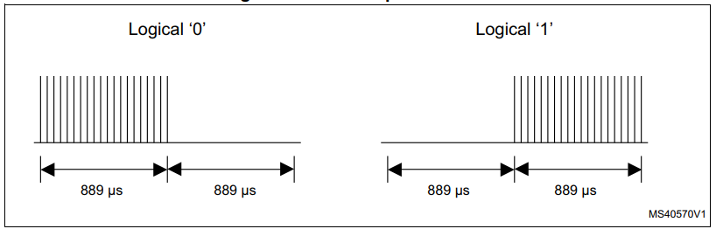
MANCHESTER CODERING
Bi-phase Modulatie
Voordelen Manchester codering:
Self-clocking: transitie in het midden van elke bit
Robuust tegen timing variaties
Geen DC-component in het signaal
7

Slide 5
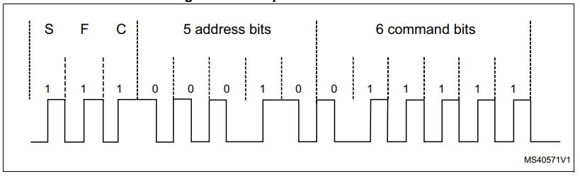
RC5 FRAME STRUCTUUR
14-bit RC5 Frame:
Start bit (S): Altijd '1' - markeert begin van frame
Field bit (F): Uitbreiding command range (0-63 of 64-127)
Toggle bit (C): Wisselt bij elke nieuwe knopdruk
Address (5 bits): Selecteert 1 van 32 apparaten
Command (6 bits): 64 commando's per apparaat (128 met F-bit)
5

Slide 6
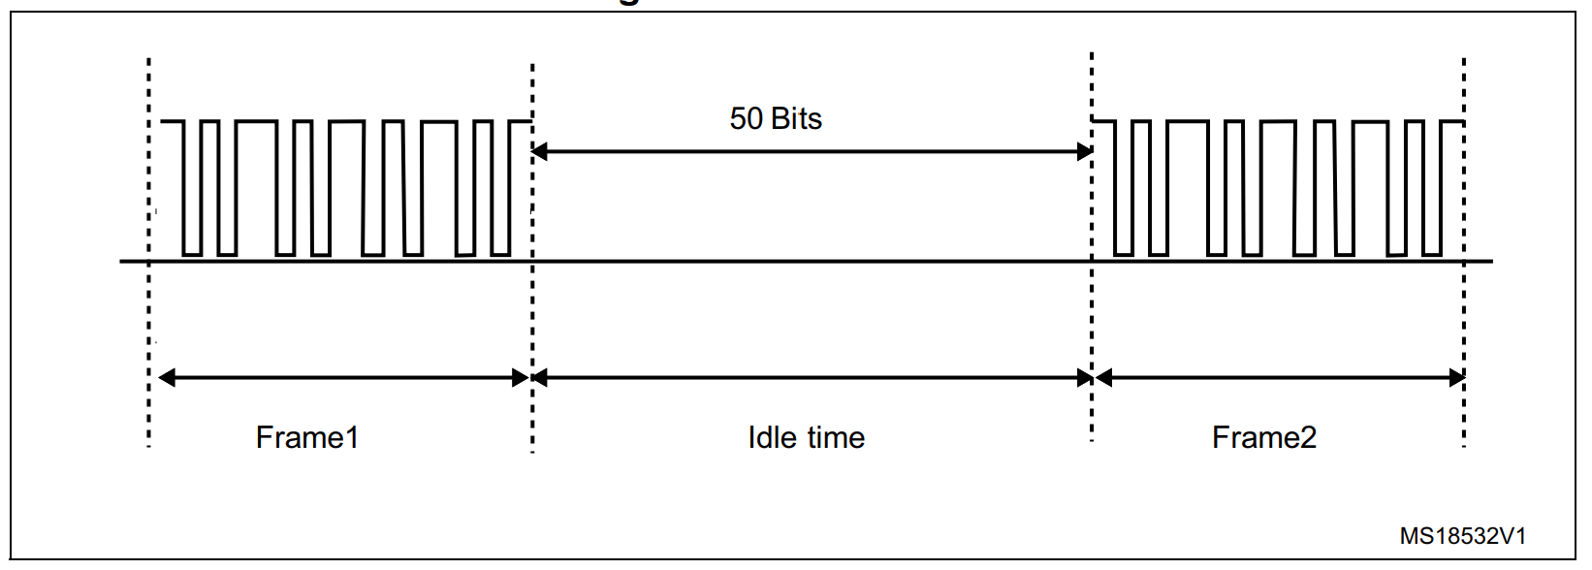
RC5 TIMING SPECIFICATIES
Parameter | Min | Typisch | Max
Half-bit periode | 640 µs | 889 µs | 1140 µs
Full-bit periode | 1340 µs | 1778 µs | 2220 µs
Message tijd | 23.6 ms | 24.9 ms | 26.1 ms
Herhaal interval | 108 ms | 113.8 ms | 119.5 ms
Carrier periode | 27.2 µs | 27.8 µs | 28.3 µs
Idle Time:
Tussen frames wordt een idle tijd van 50 bit-periodes ingevoegd
Frame periodiciteit: 64 × 1.778 ms = 113.8 ms
Dit voorkomt frame-collisies bij herhaalde transmissies
6

Slide 7
STM32 IRTIM HARDWARE
Infrared Interface met Timers
Timer | Functie | Beschrijving
TIM_HF | Carrier | 36/38 kHz draaggolf
TIM_LF | Envelope | Data signaal (889 µs)
IRTIM | Modulator | Combineert HF × LF
Timer toewijzing per MCU:
Carrier Berekening
MCU Familie | TIM_LF | TIM_HF
STM32F0/F3/G0 | TIM16 | TIM17
STM32L4x3 (L432KC) | TIM15 | TIM16
Period =
fCLK / fCarrier - 1
80MHz / 38kHz
= 2104
8

Slide 8
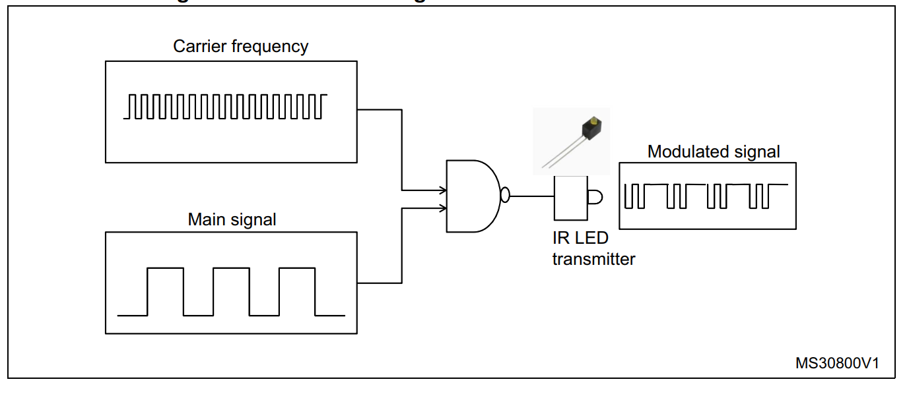
IR TRANSMITTER SCHEMA
Hardware Configuratie
Signaal Flow:
TIM_LF (envelope) × TIM_HF (carrier) → IRTIM → GPIO → IR LED
9

Slide 9
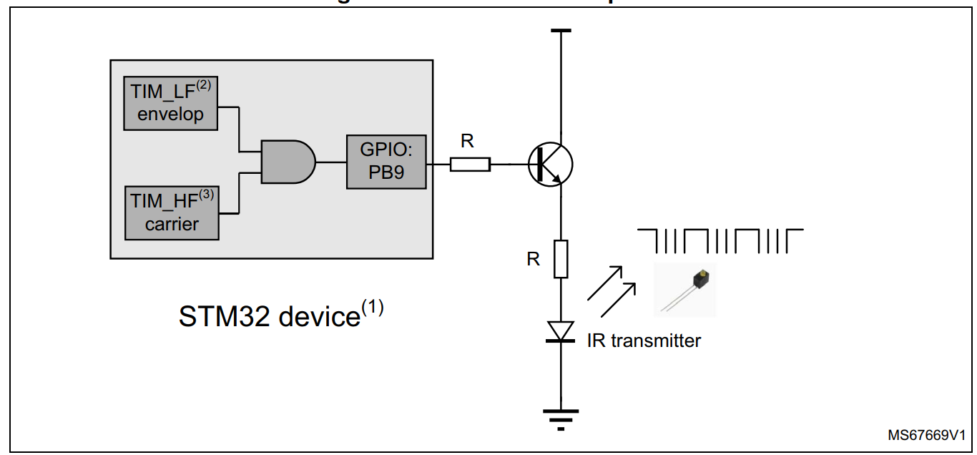
IR TRANSMITTER SCHEMA
Hardware Configuratie
Signaal Flow:
TIM_LF (envelope) × TIM_HF (carrier) → IRTIM → GPIO → IR LED
9

Slide 10
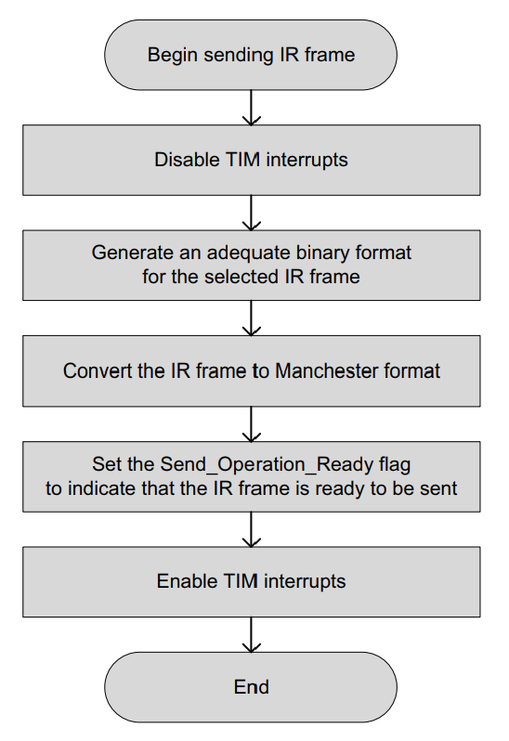
IR SENDING
9

Slide 11
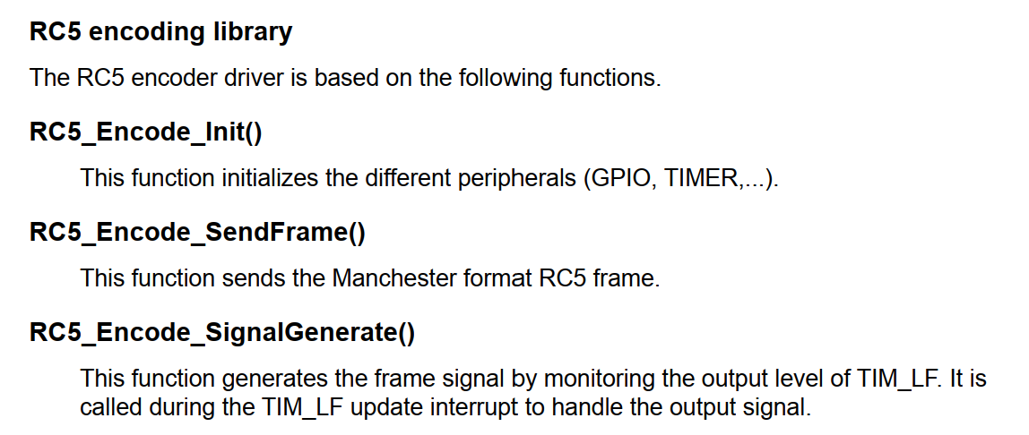
RC5 Driver
9

Slide 12
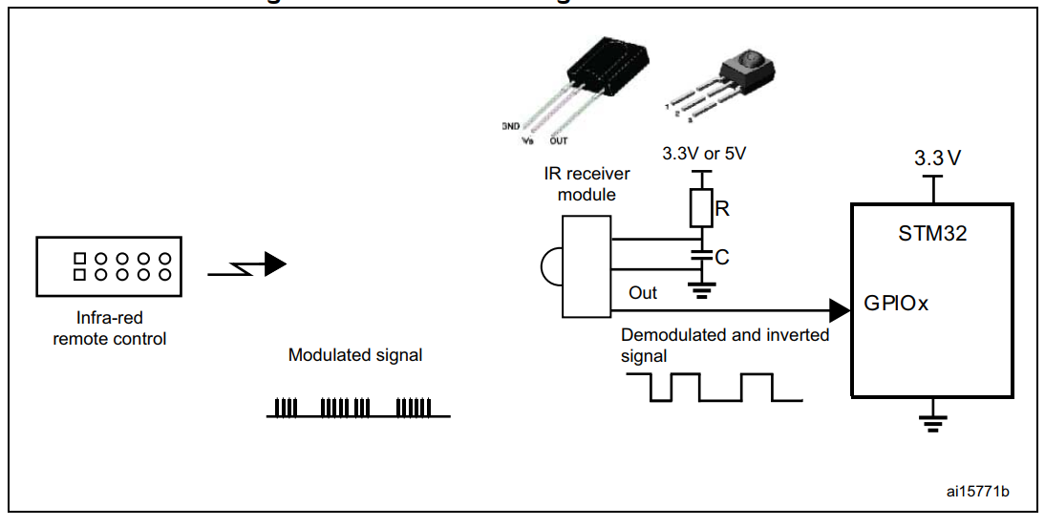
IR RECEIVER SCHEMA
TSOP4838 Aansluiting
TSOP4838
Belangrijk:
Output is GEÏNVERTEERD t.o.v. verzonden data
Idle staat = HIGH (3.3V), Actieve burst = LOW
10

Slide 13
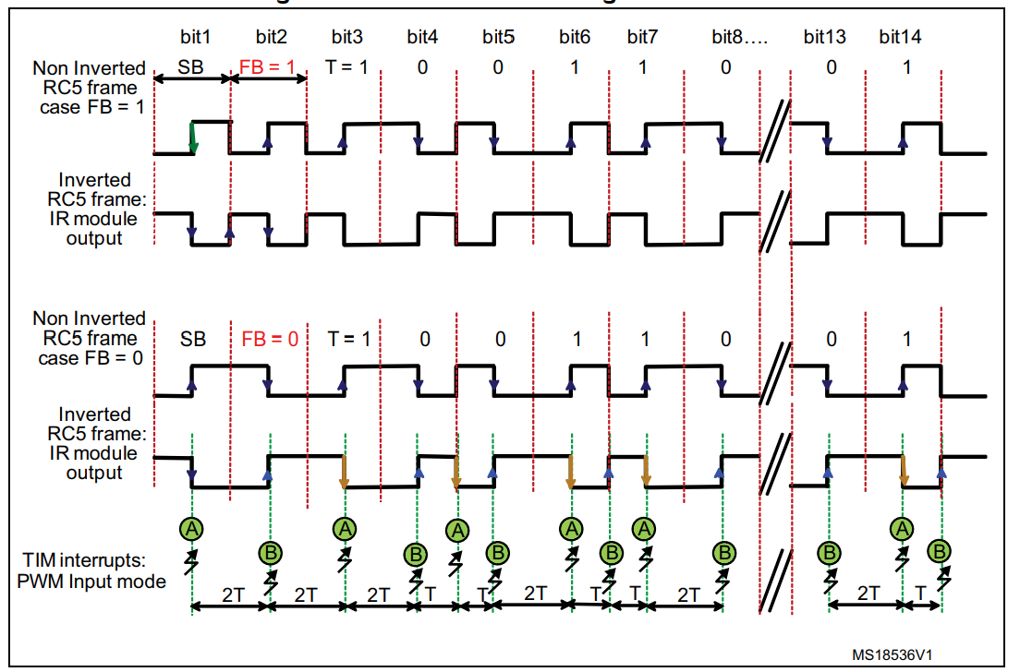
RC5 DECODER WERKING
PWM Input Mode - Interrupt Events
12

Slide 14


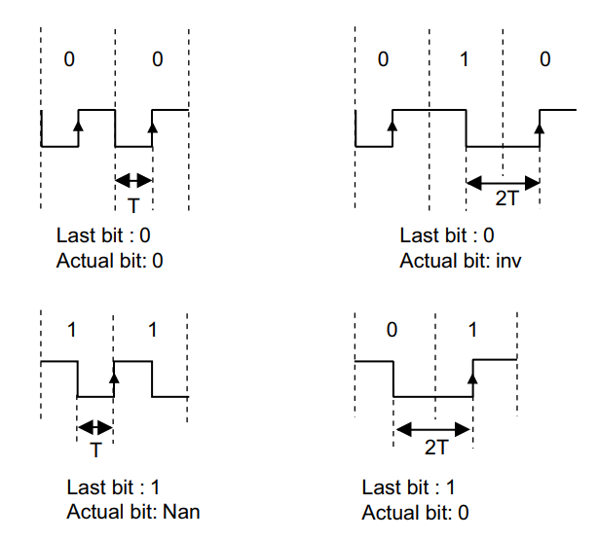
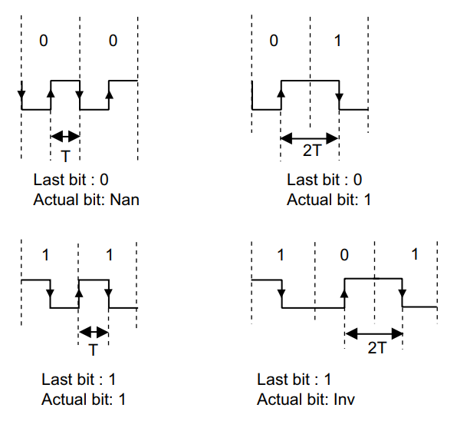
RC5 DECODER WERKING
PWM Input Mode - Interrupt Events
12

Slide 15
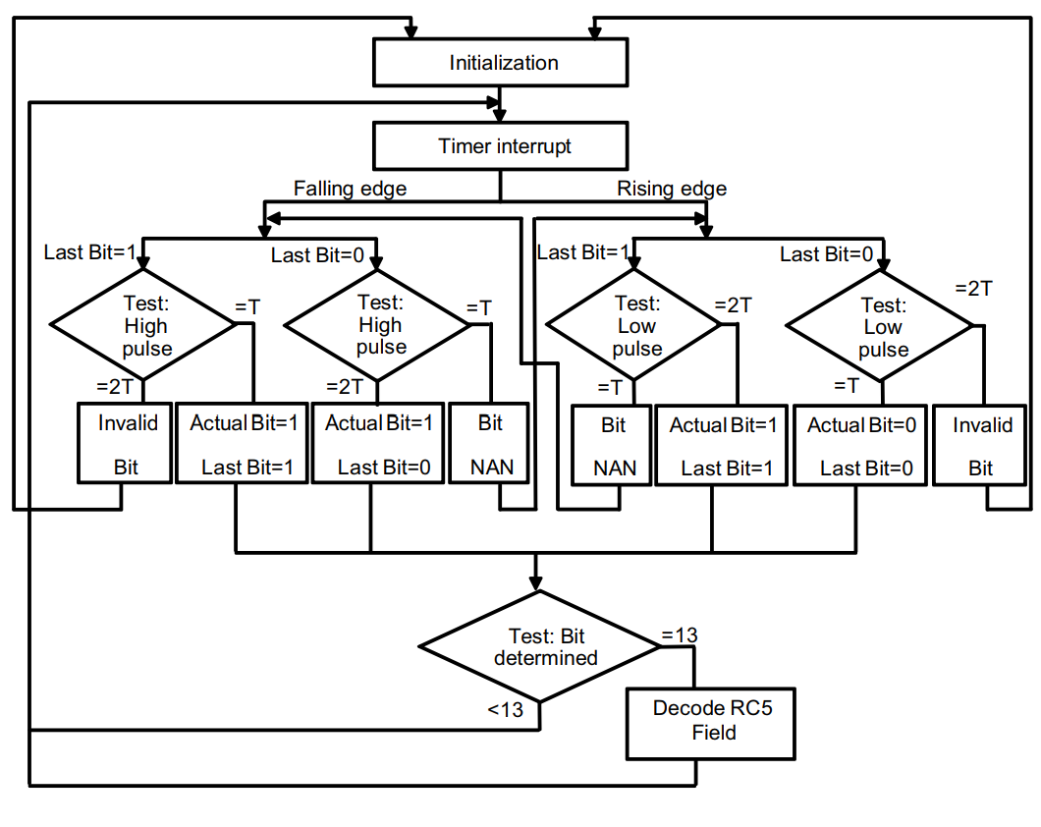
RC5 DECODER WERKING
PWM Input Mode - Interrupt Events
12

Slide 16
SOFTWARE ARCHITECTUUR
X-CUBE-IRREMOTE Package
User Application
rc5_encode.c / rc5_decode.c
ir_common.h
STM32Cube HAL (GPIO, TIM, NVIC)
STM32 Hardware (IRTIM, TIMx, GPIO)
Belangrijke Functies:
RC5_Encode_Init() / RC5_Encode_SendFrame()
RC5_Init() / RC5_Decode()
HAL_TIM_IC_CaptureCallback() / HAL_TIM_PeriodElapsedCallback()
11

